Slide 1
Samverkan i utvecklingsprojekt
Nulägesbeskrivning vid projektstart
Veronica Ülgen och Helena Forslund

Slide 2
Gränssnitt/relationer i projektet
Universitetssfären
Företagssfären
UU
RV
LNU_MT
WST
LNU_ELO
SCX
REG_K
TVV
CERN
Sfär för finansiärer och övriga

Slide 3
Tankar om aktörer och tankar om samverkan
Universitetssfären
Företagssfären
UU
RV
LNU_MT
WST
LNU_ELO
SCX
REG_K
TVV
CERN
Sfär för finansiärer och övriga

Slide 4
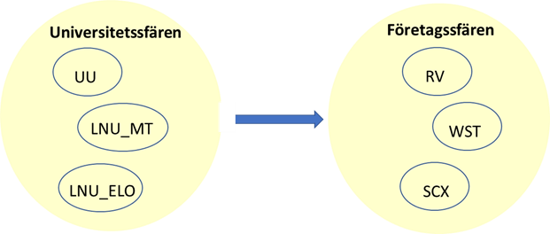
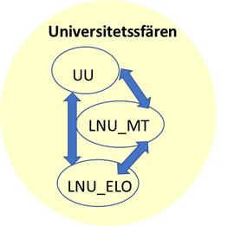
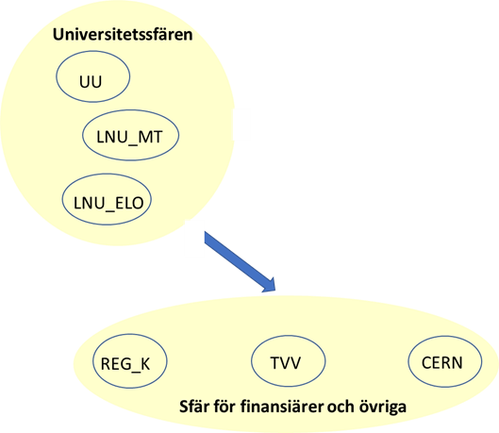
Tankar om aktörer och om samverkan aktörer emellan
Öppna, intresserade, villiga att utvecklas, kompetenta, proffsiga, positiv energi
”Proffsiga, kompetenta”
”Kompletterande kompetens, ingen maktstrid, okomplicerat, kompetensen har vuxit, spännande”.
”Imponerande (CERN) mycket noga med det mesta (TVV)”

Slide 5
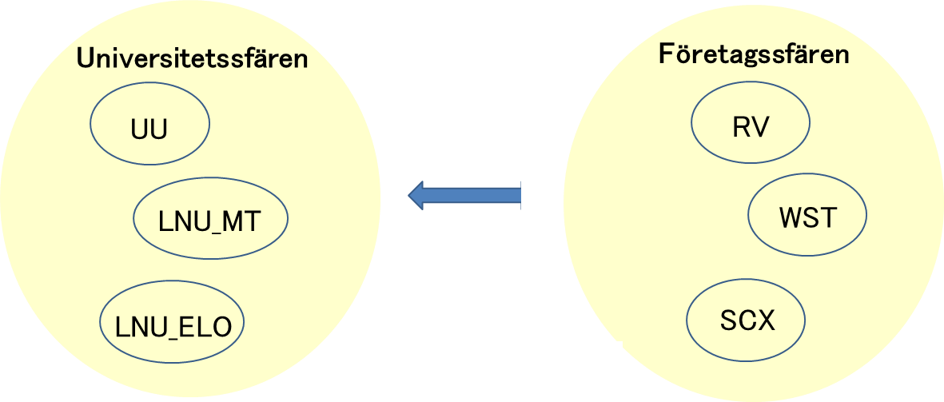
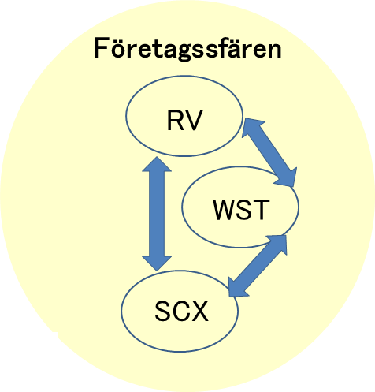
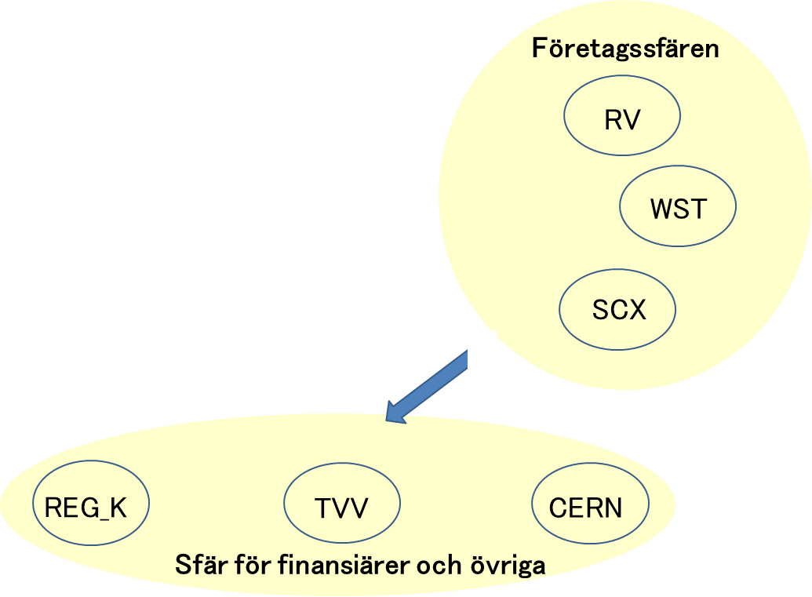
Tankar om aktörer och om samverkan aktörer emellan
”Krångligt, nya krav och rutiner, mycket formalia, byråkratiskt” (finansiärer). ”Kompetent kund med högt ställda krav” (CERN).
”Löser det mesta, tar projektet på stort allvar, vana att arbeta med stora krävande kunder, strukturerade”
”Positivt, byråkratiskt”
”Andra tidsresurser”

Slide 6
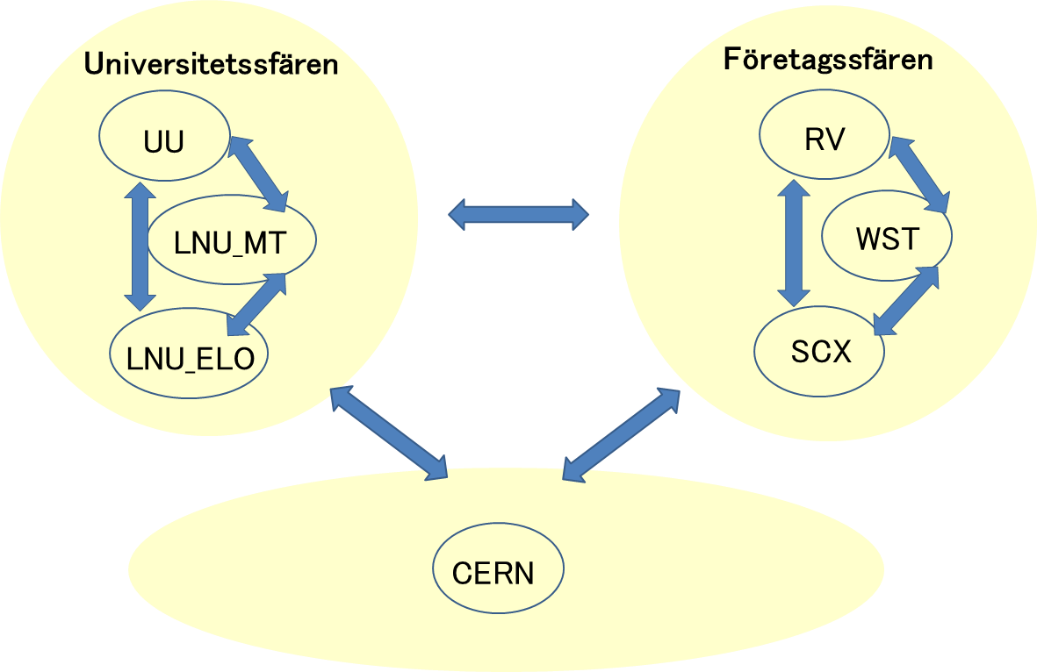
Tankar om samverkan på distans – i stort positivt
Positivt:
Möjliggörare – en förutsättning
Resurssnål modell med korta ställtider (restid etc.)
Bra digitala verktyg
Säkerställer fleras närvaro
Effektiva möten trots många deltagare
Tillgång till resurser och kompetenser över hela världen.
Negativt:
Tekniska lösningar är svårare om man inte kan sätta sig runt samma bord/rita/skissa visa med händerna.
För det praktiska måste man träffas på plats i verkstaden.
Tappar det sociala/det personliga utbytet. Bygga förtroenden.

Slide 7
Hur kom projektet sig och hur leds det nu?
Synen på ”hur projektet kom sig” och vem som leder projektet är i stort densamma hos alla aktörer.
UU var drivande för projektets initiering, och är fortsatt den ledande aktören.
RR är dirigenten och ansiktet utåt, tekniskt ledande är KP.
Det finns viss förväntan ”i företagssfären” om att SCX kommer att ”kliva fram” kopplat till det tekniska ledarskapet.

Slide 8
Varför just dessa aktörer
Avgörande för aktörerna var att de kände varandra sedan tidigare, att den som ”valde dem” tror på deras förmåga och kompetens, att de har en konkurrenskraftig maskinpark och är bra att problemlösa med.
UU=>SCX=> RV och WST.
Den regionala finansiering har till viss del spelat in, än mer tydligt när det gäller LNUs medverkan. Själva säger vi att ”en kedja av händelser” öppnade upp för denna möjlighet.
REG_K=> LNU_MT och LNU_ELO

Slide 9
Fördelar med samverkan
Universitetssfären: identifierar fördelar för aktörerna själva såväl för det omgivande samhället. Alla är vinnare!
Kompetensutveckling för alla inblandade aktörer, meriterande på personlig nivå att vara involverad i utveckling av en så avancerad magnet.
Projektet kan också fungera som embryo till något större – exempelvis ett kluster.
Många fördelar för medicin. Möjlighet till kunskapsspridning. Intresset är stort med visst affischvärde.
Företagssfären: få stöd och möjlighet till att ta del av andras kunskap, där stora investeringar annars hade krävts (maskiner såväl som kompetens).
Utvecklande för företagen, breddar produktprogrammet och kan vara en dörröppnare till en växande marknad.
Ger möjlighet till fortsatta samarbeten med universitetet, möjlighet att locka studenter/kompetenser.
Notes:
Här har vi tillexempel LNUs rektor som ”skryter” med projektet i regionen.

Slide 10
Farhågor och risker
Universitetssfären: Alltid risker att samarbeten kan falla sönder. Risk att magneten inte kommer att fungera.
Målsättning om regional utveckling gör att risken blir mindre och att pressen på projektet lättar. ”Projektet kan ses som alltigenom lyckat även om det blir kortslutning i alla magneter”.
Utrustning som kan bekräfta funktionaliteten hos magneten finns, företagen har de resurser och kompetenser som krävs, tillgången till kunskap och teknologier ”på distans” har minskat riskerna.
LNU-aktörerna såg risker med sina egna ”tillkortakommanden” i förhållande till supraledande magneter och samverkan, men börjar känna sig mer varma i kläderna.

Slide 11
Farhågor och risker
Företagssfären: En initial risk kostnadsestimeringen/budgeten i projektet, inga färdiga underlag utan en ren chanstagning.
Osäkerhet kring hur arbetet praktiskt ska gå till, risker med att vara så många inblandade aktörer vilket kan skapa viss tröghet.
Avsaknad av detaljplan, tidplanen är alltför övergripande. ”Kanske måste vi vara proaktiva och göra vår egen”?
Risker kopplade till egna förutsättningar, att de interna resurserna inte räcker till, men anser sig kunna klara det tekniska.

Slide 12
Målbild och gemensam målbild?
Universitetssfären: Framtagandet av prototyp och att skapa regional utveckling i Kronobergs län.
Något att visa upp för CERN. Om den inte fungerar skall slutsatsen ”nästa gång fungerar den” kunna dras. Även om den tekniska utvecklingen inte lyckas så kan lärande äga rum och slutsatser dras.
Företagen lär sig sin del av tekniken som behövs för prototyptillverkningen.
Även modell för samverkan, egennytta för forskaren (i form av publikationer) och målsättningar kopplade till eget lärande finns.
”Olika aktörer bör ha olika målsättningar. Forskarna får designa och vara med och tillverka en prototyp, företagen får utveckla sina kunskaper och få tillgång till en internationell marknad, Region Kronoberg får regional utveckling och vi sår ett frö till ett nytt kluster”. Den regionala utvecklingen står inte i konflikt med det mer påtagliga målet (teknikutveckling och den fysiska produkten)”.

Slide 13
Målbild och gemensam målbild?
Företagssfären: Företagen har en gemensam teknisk målbild, inriktad på produkten, en fungerande magnet, samtidigt som det handlar om att lära sig mer.
Andra mål, handlar om att bli specialister på den här produkten, att det skall leda till konkurrenskraft i den stora upphandlingen hos CERN, att projektet kan korta time to market.
Det har i vissa fall funnits viss oklarhet kring målbilden.
”Företagen ser nog en framtid tillsammans, man ser detta såväl kompetens- som affärsmässigt. Övriga aktörer verkar mer intresserade av samverkan”.

Slide 14
Organisering och relaterade risker/frågetecken
Universitetssfären:
Inga projektspecifika risker
Personberoenden (exvis. RR)
Interna risker (kopplat till den egna uppgiften) minskar med fler deltagare i projektet.
Företagssfären:
Avsaknad av detaljplan (nästa bild)
Företagsinterna personberoenden
Eventuella konflikter mellan teori och praktik (modell kontra tillverkningsbarhet).
Direkt/rak kommunikation eller behov av cc-listor?
Avsaknad av doktorand, rätt akademisk höjd?
Oklarhet kring hur aktiviteter skall redovisas.
Budgetering för stödsystem

Slide 15
Genomförande och uppföljning
Universitetssfären: Tydlighet i slutmålet och vad som måste göras. Det som saknas är en tidplan.
”Magneten kommer att vara klar att testas vid deadline, den första kritiska fasen är avklarad. SCX har rätt kunskaper om CCT och hur man tillverkar. Projektet har olika faser; simulering, design, tillverkning, test – vi vet tydligt när vi är i fas”.
Företagssfären: Tydlighet i start och slut, men oklarheter däremellan, inga delaktiviteter, milstolpar etc. Otydligt när aktiviteter behöver äga rum. Behov av bakåtplanering.
”Tidplanen är tight och inte så mycket har ännu hänt i projektet. Vi har känslan av att vänta på en oklar uppgift, vi vet inte vad som förväntas av oss”.

Slide 16
Framgångsfaktorer, vad krävs?
Universitetssfären: Deltagarnas olika personliga kvaliteter, kompetenser och bidrag är avgörande.
Bra samarbete, entusiasm, noggrannhet, precision i varje detalj och försiktighet i produktionen krävs för att projektet skall lyckas.
Företagssfären: Att alla som har erfarenhet och kompetens behöver vara med i alla stegen.
Samarbetet måste fungera, man måste få den information man behöver i rätt tid, och få kunskap från den som kan bättre än en själv.
Tidsplanering och tidshållning är avgörande. Lägga mycket krut i början från allas sida. Inte bara tro att det rullar på.
Ännu en positiv anda, men risk att vi tappar lite av det över tid. Fortsatt intresse och stimulans behövs.

Slide 17
Tankar om framgång, tankar om nytta…
Universitetssfären:
CERN köper magneten.
Deltagarna lär sig nytt, träffar nya personer, utvecklar sig själv och andra.
Regionen, på ett högre plan, får nytta av det vi har gjort.
Uppföljande projekt, fortsatt finansiering, fortsatt lokalt/regionalt samarbete.
Större öppenhet för att våga samarbeta med partners och med ämnen där man inte har 100% koll, större flexibilitet.
Företagssfären:
Om parterna är nöjda med sin del så är det ett lyckat projekt.
Det långsiktiga värdet är stort, projektet ger viktiga kontaktytor, och ger tillgång till en ny marknad.
Vi gör detta för att stärka oss själva, lära oss och utvecklas och kunna göra delar som nu görs på universiteten.
Målbilden med regional utveckling och breddad kompetens, ”det som gynnar oss gynnar regionen”.

Slide 18
Tankar om framgång, tankar om nytta…
Universitetssfären:
Uttalat intresse från CERN, ultimat om de köper magneten.
Deltagarna lär sig nytt, träffar nya personer, utvecklar sig själv och andra.
Framtida medicinska applikationer (nytta för samhälle/forskning).
Regionen, på ett högre plan, får nytta av det vi har gjort.
Uppföljande projekt, fortsatt finansiering, fortsatt lokalt/regionalt samarbete.
Företagssfären:
En fungerande magnet, men också samverkansdelen.
Om parterna är nöjda med sin del så är det ett lyckat projekt.
Det långsiktiga värdet är stort, projektet ger viktiga kontaktytor, och ger tillgång till en ny marknad.
Vi gör detta för att stärka oss själva, lära oss och utvecklas och kunna göra delar som nu görs på universiteten.

Slide 19
Tankar om framgång, tankar om nytta…
Universitetssfären:
En modell för samverkan som man kan och vill använda sig utav.
På det mer personliga planet: Personlig tillfredsställelse, glad att kunna bidra.
Större öppenhet för att våga samarbeta med partners och med ämnen där man inte har 100% koll.
Veta att man kan bidra på visst område, flexibilitet och gå utanför bekvämlighetszonen.
Företagssfären:
Nytta även på den medicinska sidan.
Projektet kan korta time-to-market.
Målbilden med regional utveckling och breddad kompetens, ”det som gynnar oss gynnar regionen”.

Slide 20
En tanke från oss som mest tänker på samverkan
Det vi framförallt noterade var den oerhört positiva stämning som finns i projektet och viljan att lyckas – på alla plan (tekniskt, regionalt och samverkansmässigt)!
Som vi ser det, är det viktiga nu att ta hand om de farhågor, osäkerheter och risker som identifierats. Allt är kanske inte å lätt att lösa, men att vara tydlig med det kan kanske vara en start.
Tillsammans fixar ni detta!

